Slide 1
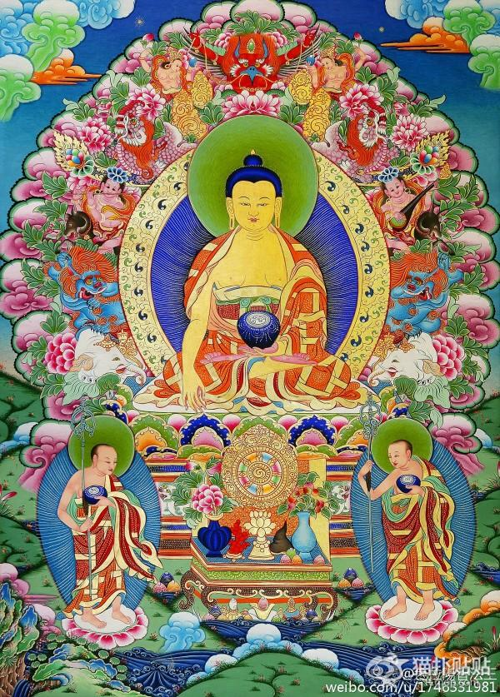
发心偈
顶礼本师释迦牟尼佛！
顶礼文殊智慧勇识！
顶礼传承大恩上师！
无上甚深微妙法
百千万劫难遭遇
我今见闻得受持
愿解如来真实义
为度化一切众生，
请大家发无上殊胜的菩提心！

Slide 2
十不善业之邪淫
慧灯禅修二班
2018-06-01

Slide 3
参考资料
慈诚罗珠堪布《慧灯禅修课（16）》
慈诚罗珠堪布《慧灯禅修班教材》（三）
慈诚罗珠堪布《慧灯之光》（三）「居士五戒」
索达吉堪布《大圆满前行》「普贤上师言教」
索达吉堪布《前行广释》第62课视频及讲义
索达吉堪布《前行广释》第66课视频及讲义
索达吉堪布《藏传净土法》第51课讲义

Slide 4
十不善业修法回顾
三阶段思维：
第一阶段：思维什么是十不善中的邪淫？结合自身，尽量详细回忆以往所做的邪淫业；
第二阶段：思维邪淫的果报；结合自身，思维自己所造邪淫恶业属于什么程度，可能会成熟在哪一道？果报如此可怕，自己应该怎么办；
第三阶段：忏悔。尽量忆起所有此类恶业，诚心诚意地忏悔，发誓不再造或尽量少造。
两个结果：
第一、坚定因果。有这样的罪过，就会有这样的果报；
第二、我曾经造过这样的罪过，要下定决心忏悔。
以上总结自慈诚罗珠堪布《慧灯禅修课（16）》

Slide 5
第一阶段
思维什么是十不善业中的邪淫

Slide 6
学习索达吉堪布《前行广释》第62课之相关开示：
https://www.youtube.com/watch?v=t0zcz4gqamU

Slide 7
邪淫的定义
邪淫是针对在家人所要禁止的戒律。
对在家人而言，邪淫是指本来自己有妻子，却对属于他人的女子或者别人的妻子作不净行。一般的在家人要断除一切不净行是不现实的，佛陀也没有这样的要求，因此在共同的十不善业中，淫业指的是邪淫，在居士五戒中，淫戒也只是要求断除邪淫。— 索达吉堪布《藏传净土法》

Slide 8
一般说来，邪淫包含非行境、非处、非境、非时、非量以及非法的行淫等等。
所谓的非行境是指与受种族、主人、国王保护的对象以及非法的对境，包括他人的性伴侣，自己的父母、兄弟姊妹、七代以内的亲属，僧尼，别人已经支付了钱财的人以及未成年的少男少女作不净行。
所谓的非处是指在除了密处之外的口腔、肛门等非行淫处作不净行。
所谓的非境是指在父母、老师、上师以及僧众等附近，三宝所依存在的佛塔、佛像、经书前（包括在佩戴系解脱、佛像、加持品等的情况下），于对方有害的地方（如凹凸不平的地面等等）、有光线的地方以及人群聚集的地方作不净行。
所谓的非时是指在白天、受持斋戒日、哺乳期、妊娠期、月经期间、生患不能作不净行的疾病期间、产妇尚未完全康复期间以及伤心忧愁之时作不净行。
所谓的非量是指在一夜之内作超过五次以上的不净行。
所谓的非法是指通过殴打等强迫手段所作的不净行。
— 《慧灯之光》（三）「居士五戒」

Slide 9
邪淫的分别
邪淫有很多分别。例如：男人主动与别人的妻子行不净行，女人也是同样，这是邪淫的一部分，同性恋和手淫也属于邪淫，其他内容要看《普贤上师言教》和《俱舍论》，书上讲得比较清楚。— 慈诚罗珠堪布《慧灯禅修班教材》（三）
参考《大圆满前行》中相关内容。
身为在家人，应当从环境、时间的角度，了解邪淫的不同种类，然后将这些一并断除。

Slide 10
按照严重的程度，邪淫可分为三类：大邪淫、中邪淫和小邪淫。
大邪淫是指对母亲、阿罗汉尼、尼姑等作不净行，这属于近五无间罪。
中邪淫是指不仅对别人的妻子作不净行，而且对自己的妻子在白天、斋戒日、妊娠期间、不愿意的情况下行淫，或者在佛像、佛塔、佛经以及上师所在的地方行淫。
小邪淫是指具足上述邪淫的一分，这也有不同程度的许多种类。
在行邪淫方面，自己行邪淫和教唆他人行邪淫的罪过是一样的。有些人自己并没有直接行邪淫，但他们的言行导致别人行邪淫，这些人实际上也造了邪淫罪业。— 索达吉堪布《藏传净土法》

Slide 11
邪淫的等起
其实一个人之所以邪淫，就是因为有非理作意，颠倒地把别人的身体执为清净、实有、常有。— 索达吉堪布《前行广释》
经论中说，以贪心、嗔心、痴心都可引起邪淫。一般来讲，大多数邪淫都是贪心引起的，……有些邪淫是嗔心引起的，如对怨敌的女人行淫，或者为了侮辱某人而对其行淫，在一些电影里常能见到这种情况。还有些邪淫是痴心引起的，如有些外道论典中说，女人如鲜花、流水、道路、桥梁，任何人都可以享用；在佛教界，有些人因为愚痴，也以密宗为借口作不净行。— 索达吉堪布《藏传净土法》

Slide 12
邪淫的过患
邪淫的过患特别严重，对毁坏其他戒律，也会起到推波助澜的作用。
印光大师在《寿康宝鉴》里，讲了邪淫的十二种危害：害天伦、害人节、害名节、害门风、害性命、害心术、害风俗、害阴鸷、害名利、害寿命、害祖父、害妻子。可见，邪淫之人既害了别人，也害了自己，而且世间护法神不会护持。

Slide 13
《法苑珠林》中提到，邪淫有十种罪过：
一、常为所淫夫主欲危害之。
二、夫妇不睦，常共斗诤。
三、诸不善法日日增长，于诸善法日日损减。
四、不守护身，妻子孤寡。
五、财产日耗。
六、有诸恶事，常为人所疑。
七、亲属知识所不爱喜。
八、种怨家业因缘。
九、身坏命终，死入地狱。
十、若出（从地狱出来）为女，多人共一夫；若为男子，妇不贞洁。

Slide 14
断除邪淫的功德
《大般涅槃经》云：“不犯他妇女，自妻不非时，施持戒卧具，则生不动国。”
如果能断除邪淫，既不侵犯他人的妻子，也不与自己的妻子非时行淫，并对持戒清净的人布施卧具等，来世即可转生于清净刹土。

Slide 15
第二阶段
思维邪淫的果报

Slide 16
学习索达吉堪布《前行广释》第66课之相关开示：
https://www.youtube.com/watch?v=2Be09fpqVEg

Slide 17
邪淫的果报 – 异熟果
邪淫的异熟果报极其可怕。总的来说，根据动机的强烈程度，邪淫者会相应地堕入三恶趣：以下品贪嗔痴之心行邪淫会堕入旁生；以中品贪嗔痴之心行邪淫会堕入饿鬼；以上品贪嗔痴之心行邪淫会堕入地狱，行邪淫者会转生于地狱的铁柱山，或转生在不净淤泥中，或转为女人胎中的寄生虫。

Slide 18
邪淫的果报 – 等流果
感受等流果：“丈夫或妻子相貌丑陋、懈怠懒惰，双方犹如势不两立的仇人一样。”—《大圆满前行》。“即便转生为人，妻子也会被他人强抢，或者妻子不称自己的心、性情恶劣、喜欢偷盗，或者夫妻关系不和睦，等等”— 《藏传净土法》
同行等流果：生生世世变成贪心强烈的众生，而且与前世一样喜欢行邪淫。行邪淫者若转生为男人，会对女人贪得无厌，若转生为女人，则会对男人贪得无厌，如果转生为旁生，也是成为鸡等贪心强烈的旁生。

Slide 19
邪淫的果报 – 增上果
邪淫的人所居之处，是臭气熏天的粪坑、污秽不堪的淤泥等令人恶心的地方。

Slide 20
第三阶段
忏悔

Slide 21
结合自身，尽量忆起所有做过的邪淫业，从无始生死以来，能忆起的、不能忆起的，自作的、教他做的、见作随喜的所有邪淫业，都要诚心诚意地忏悔。
坚信因果，上升善趣或者下堕恶趣并没有其余作者，也不是偶尔的因缘所生，皆由众生各自所积累的善恶业为因。因此，务必随时随地观察善不善的因果规律，悉心毕力止恶行善。

Slide 22
讲义重点回顾
《前行广释》第62、66课相关部分

Slide 23
思考讨论题：
什么是十不善业中的邪淫？它依靠何种非理作意而产生？应该如何对治？
成年人在婚前的性行为是有犯邪淫吗？如果在非境、非时、非量这些方面都没有过失的情况下。
畅销言情小说、武侠小说、韩剧等，是不是有引诱他人邪淫的过失？
邪淫的感受等流果是什么？现在社会上，很多夫妻关系不和，这是什么原因造成的？明白这个道理，对你有哪些帮助？

Slide 24
共修一座

Slide 25

回向偈
文殊师利勇猛智
普贤慧行亦复然
我今回向诸善根
随彼一切常修学
三世诸佛所称叹
如是最胜诸大愿
我今回向诸善根
为得普贤殊胜行

